Slide 1
MATLAB 编程
32 学时
参考书：《MATLAB基础教程》第二版，
薛山，人民邮电出版社。
数学与计算机学院
尹业安 （教授、博士）
QQ：2332451921
Mobile phone: 15071299128

Slide 2
课程要求
自己安装Matlab2010版，课后作业均在此完成。
老师的PPT已上传在班级的FTP，上课前下载。上课将PPT中的例子直接拷贝运行，观察结果。
每章均有习题与练习，学生按时提交作业结果（电子文档有时间标记，不许建子目录提交）。
每次点名和课后作业作为平时成绩（占70%）。
最后几次课复习，到实验室上机做综合测试题（占30%）。

Slide 3
第一章 概述

Slide 4
MATLAB将计算、可视化和编程等功能集于一个易于使用的环境，并遇有如下特点：
功能强大；
简单易学；
编程效率高。

Slide 5
目录
1.1 MATLAB简介及安装
1.2 MATLAB的目录结构
1.3 MATLAB的工作环境
1.4 MATLAB的通用命令
1.5 MATLAB的帮助系统
1.6 MATLAB示例
习 题

Slide 6
1.1 MATLAB简介及安装
1．MATLAB的发展历程
2．MATLAB的特点
3．MATLAB的安装

Slide 7
1．MATLAB的发展历程
1980年，美国新墨西哥大学计算机科学
系主任Cleve 着手编写供学生使用的子程
序接口程序，取名为MATLAB；
1984年，推出了MATLAB第一个商业版
本；
1992年，推出MATLAB 4.0版；

Slide 8
1997年，推出MATLAB 5.0版；
2000年，推出MATLAB 6.0版；
2004年，推出MATLAB 7.0版；
2008年，推出MATLAB 7.6版。

Slide 9
2．MATLAB的特点
开发环境
编程
数值处理
图形化
图形用户界面
文件I/O和外部应用程序接口

Slide 10
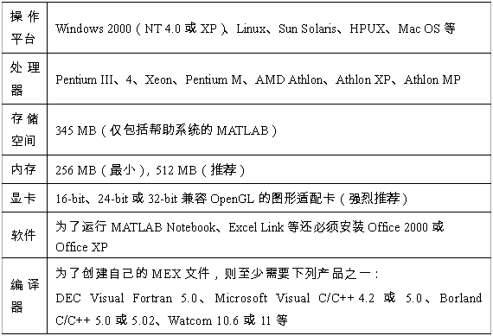
3．MATLAB的安装
MATLAB对PC系统的要求

Slide 11
1.2 MATLAB的目录结构

Slide 12
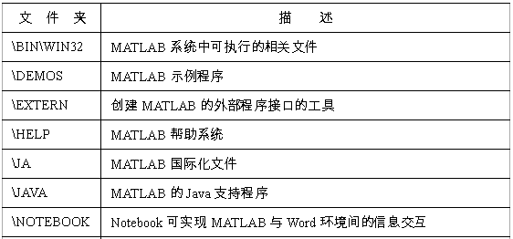
安装MATLAB后，在安装目录下将包含如下文件夹。

Slide 13
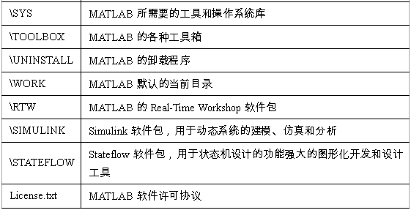
续表

Slide 14
1.3 MATLAB的工作环境
1．菜单和工具栏
2．命令窗口
3．历史命令窗口
4．当前工作目录窗口
5．工作空间窗口

Slide 15
本节介绍MATLAB的工作界面和基本的操作方法。
MATLAB的工作界面主要包括：
菜单；
工具栏；
命令窗口；
历史命令窗口；
当前工作目录窗口；
工作空间窗口。

Slide 16
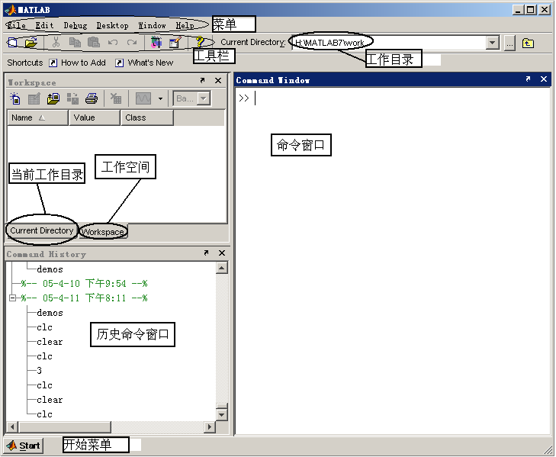
MATLAB工作环境

Slide 17
1．菜单和工具栏
这里只简单介绍默认情况下的菜单和工具栏。
【File】菜单主要用于对文件的处理。
【Edit】菜单主要用于复制、粘贴等操
作，与一般Windows程序的类似，在此
不作详细介绍。

Slide 18
【Debug】菜单用于调试程序。
【Desktop】菜单用于设置主窗口中需要
打开的窗口。
【Window】菜单列出当前所有打开的窗
口。
【Help】菜单用于选择打开不同的帮助系
统。

Slide 19
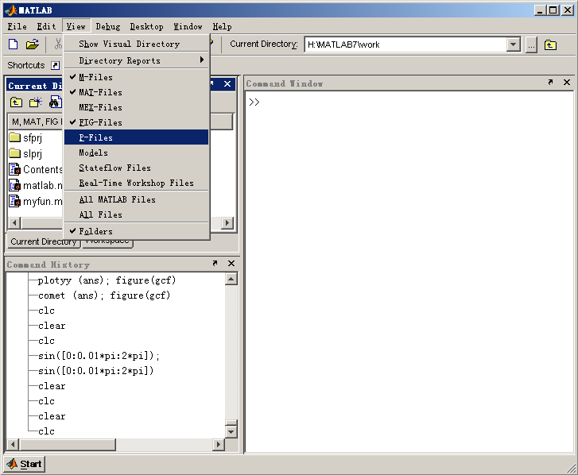
当用户单击“Current Directory”窗口时，使得该窗口成为活动窗口，同时增加一个如下图所示的菜单【View】，用于设置如何显示当前目录下的文件。

Slide 20
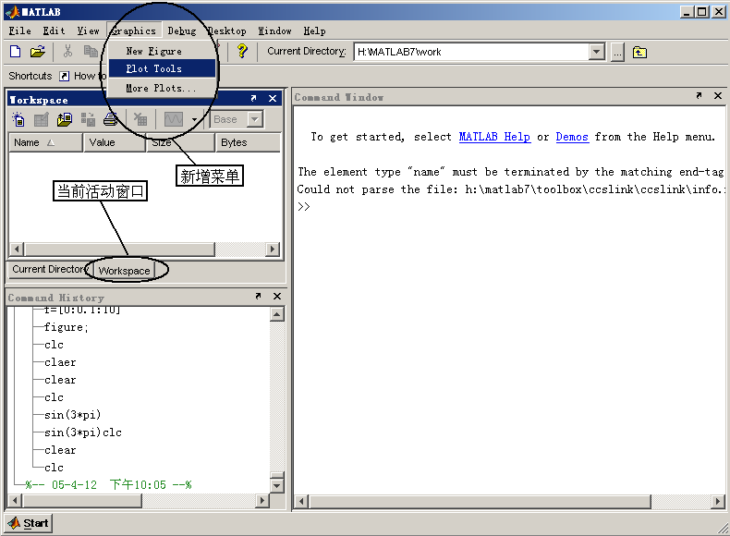
当用户单击“Workspace”窗口时，使得该窗口成为活动窗口，同时增加如下图所示的菜单【View】和【Graphics】。

Slide 21
2．命令窗口
命令窗口是MATLAB的主要交互窗口，用于输入命令并显示除图形以外的所有执行结果。
MATLAB命令窗口中的“>>”为运算提示
符，表MATLAB处于准备状态。

Slide 22
当在提示符后输入一段程序或一段运算式
后【Enter】键，MATLAB会给出计算结
果，并再次进入准备状态（所得结果将被
保存在工作空间窗口中）。
单击命令窗口右上角的“ ”按钮，可以使
命令窗口脱离主窗口而成为一个独立的窗
口。

Slide 23
3．历史命令窗口
主要用于记录所有执行过的命令；
保留自安装后所有使用过命令的历史记
录，并标明使用时间；
可以通过用鼠标双击某一历史命令来重新
执行该命令；
可以成为一个独立的窗口。

Slide 24
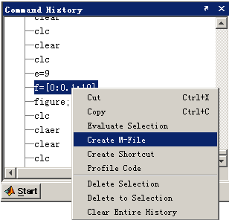
通过上下文菜单，可删除或粘贴历史记录；
可为选中的表达式或命令创建一个M文件；
可为表达式或命令创建快捷按钮。

Slide 25
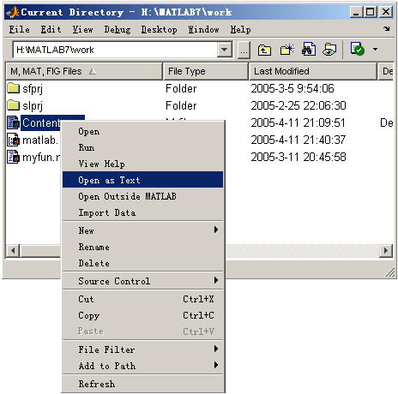
4．当前工作目录窗口
当前工作目录是指MATLAB运行文件时的目录。只有在当前工作目录或搜索路径下的文件、函数可以被运行或调用。如下图所示。

Slide 26
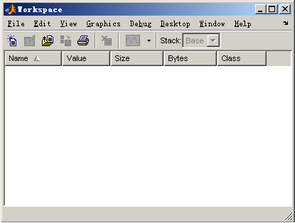
5．工作空间窗口
工作空间窗口将显示目前内存中所有的MATLAB变量的变量名、数据结构、字节数以及类型等信息，如下图所示。

Slide 27
1.4 MATLAB的通用命令
1．常用命令
2．输入内容的编辑
3．标点
4．搜索路径与扩展

Slide 28
通用命令是MATLAB中经常使用的一组命令，这些命令可以用来管理目录、函数、变量、工作空间、文件和窗口等。下面对这些命令进行介绍。

Slide 29
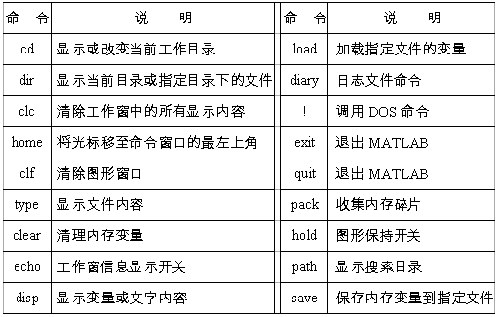
1．常用命令
常用命令的功能

Slide 30
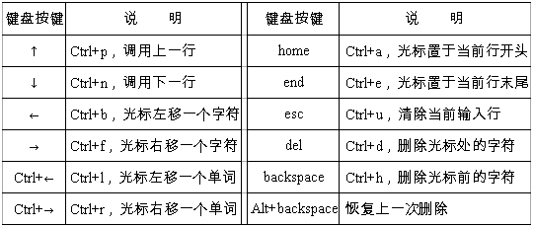
2．输入内容的编辑
在命令窗口中，MATLAB提供了控制光标位置和进行简单编辑的键盘按键，部分常用的键盘按键及其功能如下表所示。

Slide 31
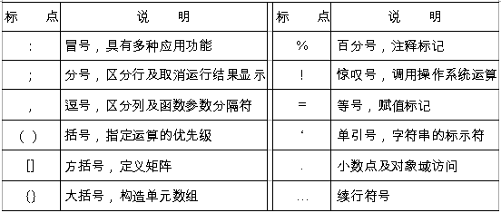
3．标点
在MATLAB中，一些标点符号被赋予了特殊的功能，如下表所示。

Slide 32
4．搜索路径与扩展
用户自己书写的函数有可能并没有保存在搜索路径下。要解决这个问题，只需把程序所在的目录扩展成MATLAB的搜索路径即可。

Slide 33
（1）查看MATLAB的搜索路径
选择MATLAB主窗口中的【File】|【Set Path】菜单，进入【设置搜索路径】对话框。通过该对话框可为MATLAB添加或删除搜索路径。

Slide 34
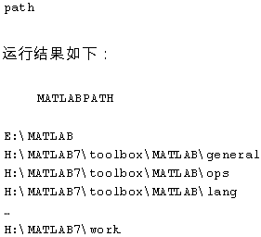
在命令窗口中输入path或genpath可得到MATLAB的所有搜索路径，具体代码如下：

Slide 35
（2）设置MATLAB的搜索路径
方法一：在MATLAB命令窗口中输入
editpath或pathtool命令或通过【File】
|【Set Path】菜单，进入 “设置搜索路
径”对话框，通过该对话框编辑搜索路
径。

Slide 36
方法二：在命令窗口执行“path(path,
‘D:\Study ’)”，然后通过 “设置搜索路
径”对话框查看“D:\Study”是否在搜索路
径中。
方法三：在命令窗口执行“addpath
D:\Study- end”，将新的目录加到整个
搜索路径的末尾。如果将end改为
begin，可以将新的目录加到整个搜索路
径的开始。

Slide 37
1.5 MATLAB的帮助系统
1．命令窗口查询帮助系统
2．联机帮助系统
3．联机演示系统

Slide 38
MATLAB为用户提供了非常完善的帮助系统。下面分别介绍MATLAB的三类帮助系统。

Slide 39
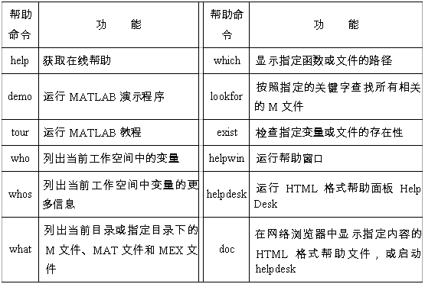
1．命令窗口查询帮助系统
常见的帮助命令

Slide 40
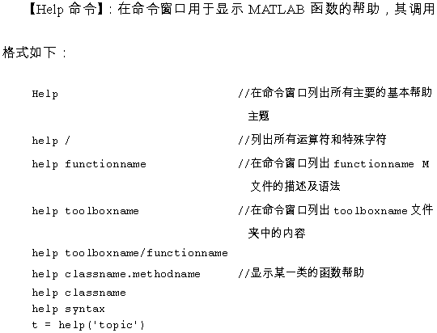

Slide 41
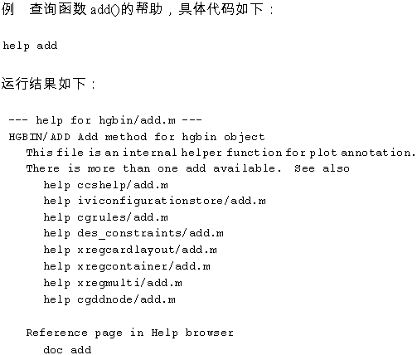

Slide 42
2．联机帮助系统
用户可以通过下述方法进入MATLAB的联机帮助系统。
直接单击MATLAB主窗口中的“ ”按钮；
选中Help菜单的前4项中的任意一项；
在命令窗口中执行helpwin、helpdesk
或doc。

Slide 43
3．联机演示系统
可以通过以下方式打开联机演示统。
选择MATLAB主窗口菜单的【Help】|
【Demos】选项；
在命令窗口输入demos；
直接在帮助页面上选择Demos页。

Slide 44
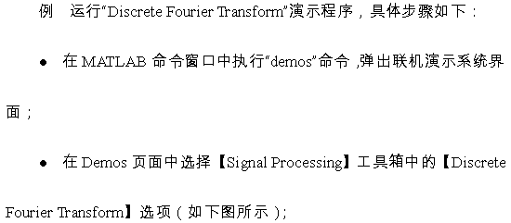

Slide 45
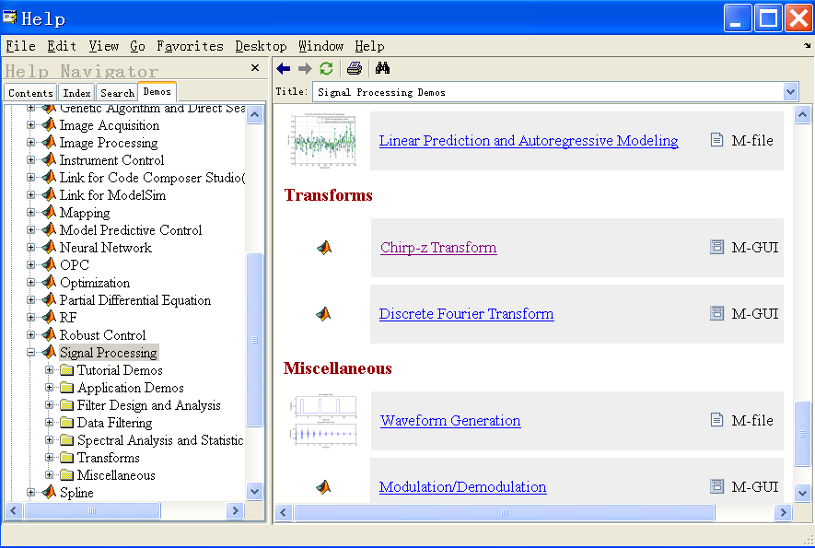

Slide 46
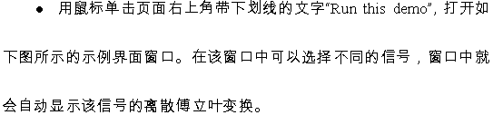
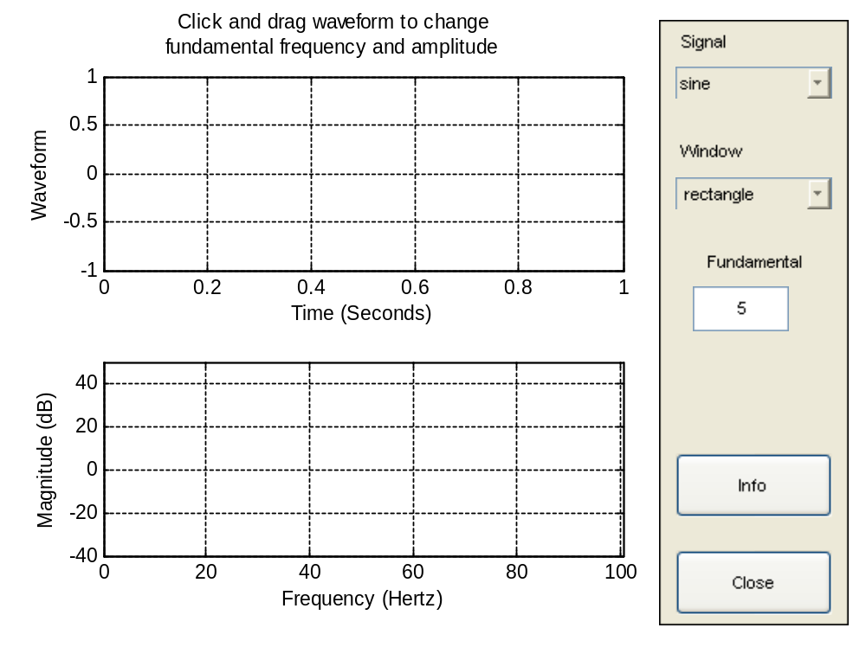

Slide 47
1.6 MATLAB示例
下面以一个简单的例子展示如何使用MATLAB进行简单的数值计算。

Slide 48
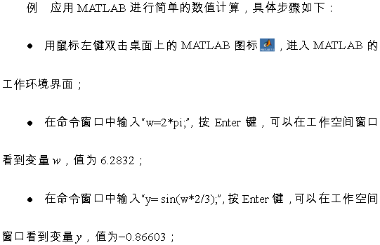

Slide 49
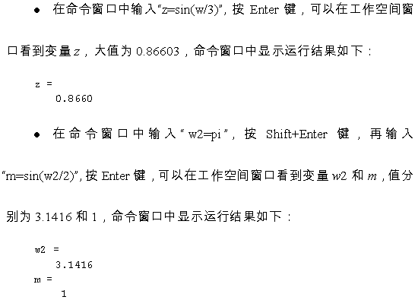

Slide 50
习题（仅做标记为红色的题）
1．简述MATLAB的主要功能。安装MATLAB2010版，运行。
将运行界面截图（在命令行窗口输入自己的班级和姓名）并粘贴到文档中，上传到ftp下自己的目录中。
2．在命令窗口输入“w=3+2”，然后依次使用clear和clc命令，分别观察命令窗口、工作空间窗口和历史命令窗口
的变化。
3．将硬盘上一已有目录，加入到搜索路径，并将其设置为
当前工作目录。
4．通过命令窗口，查询函数sin()的用法。
5．通过联机帮助系统，查询函数inv()的用法。

Slide 51
6．通过联机演示系统，查询并运行“Control Systems
Toolboxes”下的“Case Studies”中的“Yaw Damper for a 747 Aircraft”演示程序。
7．在命令窗口依次执行“w=5;”、“p=2*w”和“q=p+w”。
8．在命令窗口同时执行下述代码：
w=5；
p=2*w
q=p+w

